Slide 1
跳频通信系统
四、跳频通信系统中的跳频序列

Slide 2
大纲
跳频序列概述
跳频序列的性能参数
跳频序列设计的理论限制
跳频序列设计方法
跳频序列性能测试

Slide 3
跳频的目的（1）
躲避干扰：通过载频的跳变可有效地对抗定频干扰；只要跳变的频隙数目足够多，跳变范围足够宽，就能较好的抗宽频带阻塞式干扰；只要跳变速率足够高，就能有效的躲避转发式干扰或频率跟踪式干扰。
防止截获：载波频率的快速跳变，使得敌方难以截获信息。即使部分载波频率被截获，由于跳频序列的伪随机性，敌方也无法预测跳频电台将要跳变到哪一频率

Slide 4
跳频的目的（1）
多址组网：利用跳频序列的正交性，可构成跳频码分多址系统，共享频谱资源。在通信网中，采用不同的跳频序列作为地址码，发信端可根据接收端的地址码选择通信对象。
对抗衰落：载波频率的快速跳变，具有频率分集的作用，只要跳变的频率间隔大于衰落信道的相关带宽，并且跳频驻留时间（时隙宽度）又很短的话，跳频通信系统就具有抗衰落的能力。

Slide 5
跳频通信的中一个关键问题
前述四种跳频通信的目的都需要依靠载频的跳变实现，因此载频如何进行跳变对一个跳频通信系统的各项性能有着至关重要的作用。载频跳变的规律可以用跳频序列来表示，因此跳频通信中的一个关键问题就是:设计性能优良的跳频序列。

Slide 6




祝家庄迷宫
宋
？？？
但有白杨树便可转弯
祝

Slide 7
一个不好的跳频序列
跳频序列具有很强的规律性；
跳频间隔只有一个频率间隔；
难以找到大量的正交序列。
f
t

Slide 8
一个良好的跳频序列
跳频序列具有伪随机性；
跳频间隔至少为三个频率间隔；
可以设计大量的正交序列。
f
t

Slide 9
跳频序列的作用及其研究内容
跳频序列的作用
  频率跳变以实现频谱扩展；
  跳频组网时，采用不同的跳频序列作为地址码，发信端根据接收端的地址码选择通信对象。当许多用户在同一频段同时跳频工作时，跳频序列是区分每个用户的唯一标志。
跳频序列理论的研究内容
  寻找跳频序列设计时的理论限制
  设计出达到或接近理论限的跳频序列

Slide 10
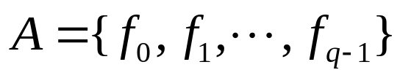

一些相关的定义
设有q个频隙可供跳频，形成频隙集合：
长度为L的某个跳频序列可表示如下：
设跳频网里共有u个用户，每个用户采用彼此不同的跳频序列，我们将u个用户使用的跳频序列集合记为
其中N为序列族中序列的个数。

Slide 11
跳频序列的汉明相关
对于跳频序列编码，汉明相关是一个非常重要的概念。在一个战术战场上，分布着许多跳频电台，要做到无互相干扰是相当困难的。由于各用户跳频起始相位的不同和传输时延的差异的原因，在某一时隙，可能有两个或多个用户的信号载频跳到同一频隙上，造成频率重合干扰，使接收机的解调输出发生误码。频率重合也称击中或碰撞。表征这一参数的数学术语就是汉明相关。

Slide 12
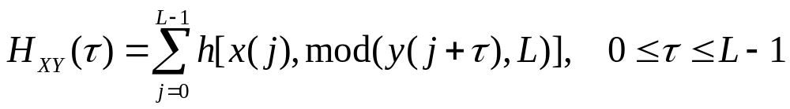
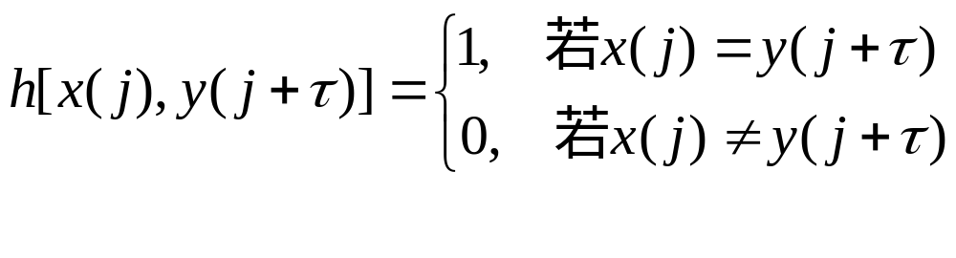

周期汉明相关
周期汉明相关的定义
表示两个跳频序列X和Y在相对时延为 时，在一个序列周期里发生频隙重合的次数。显然， 越小，两个跳频序列之间的重合次数就越小，也就是两个用户之间的相互干扰就越小。

Slide 13
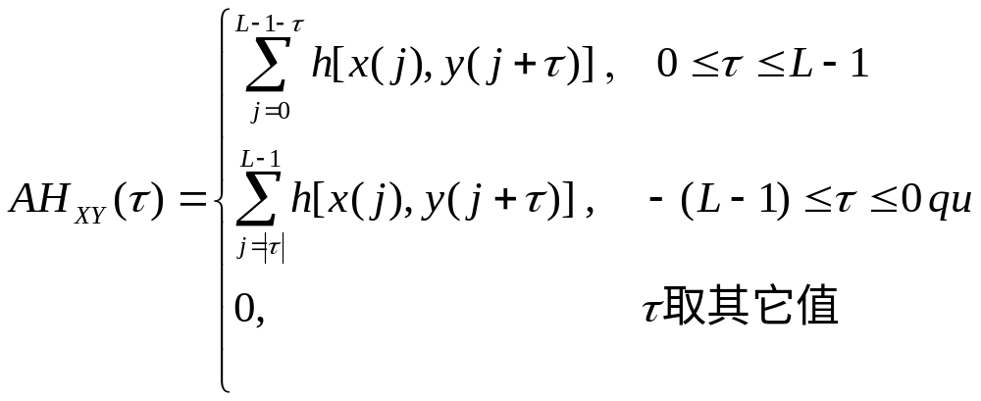
非周期汉明相关
非周期汉明相关的定义
由非周期汉明相关的定义可知，非周期汉明相关将所有超过所取序列的长度L的相关值都认为是0，因此，周期汉明相关总是大于或等于非周期汉明相关。

Slide 14
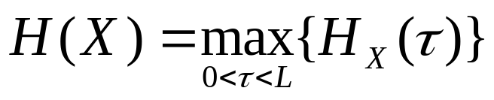
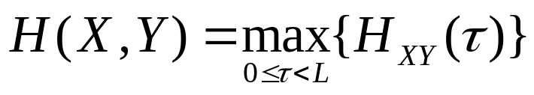
由汉明相关得出的两个参数
。H(X)表示汉明自相关的最大旁瓣，即序列X与其自身平移之间重合次数得最大值，该参数影响系统的同步性能 ；
。H(X,Y)表示汉明互相关的峰值，即序列X与序列Y在任何时延下重合次数的最大值，该参数影响系统的抗干扰性能和多址组网性能。

Slide 15

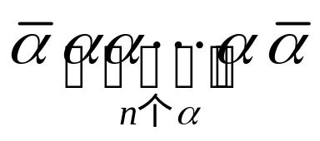

游程的定义
设a={a_{i}}为GP(p)上周期为L的周期序列，将其一个周期的元素（a₀, a₁, …a_{L-1}）依次排列在一个圆周上，使得a_{L-1}与a₀相邻。设 ,则在这个圆周上，形如
的一连串码元相同的项，称为序列a={a_{i}}的一个周期中的一个长度为m的 游程。
序列a={a_{i}}的游程所具有的最大的长度m_{max}称为序列的最大游程长度。

Slide 16
跳频序列设计的要求（1）
每一个跳频序列都可以使用频隙集合中的所有频隙，以实现最大的处理增益；
跳频序列集合中的任意两个跳频序列，在所有相对时延下发生频隙重合的次数尽可能少，也就是要求H(X,Y)越小越好；
跳频序列集合中的任意跳频序列，与其平移序列的频隙重合次数尽可能少，也就是要求H(X)越小越好；
为了有更多的跳频序列以提供用户使用，实现多址通信，要求跳频序列集合中的序列数目尽可能多；

Slide 17
跳频序列设计的要求（2）
跳频序列族的数量尽可能多，在实际中可以更换使用，这样可以提高跳频系统的保密性能；
在某些工程应用中，要求跳频序列能控制实现宽间隔跳频，即要求在相邻的跳频时隙里发射的两个载波的频率间隔大于某个规定的值；
为了使跳频系统具有良好的抗干扰性能，应使各频隙在一个序列周期中的出现次数基本相同，这称为均匀性；
跳频序列应具有较好的随机性和较大的线性复杂度，以使敌人不能利用以前传输的频率信息来预测当前和以后的频率；
跳频序列的产生算法应比较简单。

Slide 18
跳频序列设计理论限制
给定频隙数目和序列长度条件下汉明相关的下限；
限定汉明相关条件下序列数目和序列长度的理论限；
非重复跳频序列族的理论限；
宽间隔的非重复跳频序列族的理论限；
多用户同时工作时的平均汉明相关。

Slide 19
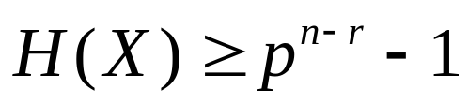
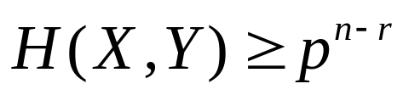
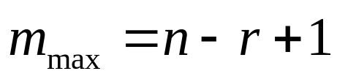
三个有用的结论
设定义在GF(p)上的跳频序列长度为L=p^{n}-1，跳频频隙数为q=p^{r}，由前述跳频序列设计的理论限制可以得到以下的三个结论：
  汉明自相关最大旁瓣值的限制为：P^{n-r}-1；
  汉明互相关最大值的限制为：
  最大游程长度的限制为：

Slide 20
常用的跳频序列算法
基于线性同余式构造跳频序列
基于m序列构造跳频序列
基于GMW序列构造跳频序列
基于RS码构造跳频序列
基于Bent函数构造跳频序列
基于混沌理论构造跳频序列
基于分组加密算法构造跳频序列

Slide 21
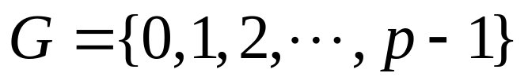
基于线性同余式构造跳频序列
设频率数目q=p为素数；
将有限域GF(p)上的元素以升序或降序列出，如
将G重元素同乘以某一非零域元u，1≤u ≤p-1，即得到一个跳频序列S_{u}：
通过乘以不同的非零域元，共可得到p-1个长度为p的非重复跳频序列，一般称为素数序列。

Slide 22
素数序列的一个例子
G | 0 1 2 3 4 5 6 7 8 9 10
S₁=1G | 0 1 2 3 4 5 6 7 8 9 10
S₁=2G | 0 2 4 6 8 10 1 3 5 7 9
S₁=3G | 0 3 6 9 1 4 7 10 2 5 8
S₁=4G | 0 4 8 1 5 9 2 6 10 3 7
S₁=5G | 0 5 10 4 9 3 8 2 7 1 6
S₁=6G | 0 6 1 7 2 8 3 9 4 10 5
S₁=7G | 0 7 3 10 6 2 9 6 1 8 4
S₁=8G | 0 8 5 2 10 7 4 1 9 6 3
S₁=9G | 0 9 7 5 3 1 10 8 6 4 2
S₁=10G | 0 10 9 8 7 6 5 4 3 2 1

Slide 23
素数序列的优点
分重复性：即每个素数序列中的取值在一个周期内是不重复的，也即一个素数序列中的元素将遍历所有的q个跳频频隙。
一次重合性：素数序列的汉明自相关值为0，汉明互相关值为1。
宽间隔特性：当d+1≤u≤p-d-1时，素数序列中任意两个元素之间的间隔大于等于d。
满足前述的5个理论限制。

Slide 24
素数序列的缺点
周期短：素数序列的周期严格等于跳频系统的可用的跳频频隙数，这在实际应用之是很不方便的。
随机性差：素数序列基于有限域GF(p)上的乘法定义，序列具有较强的规律性，复杂度较低，容易被地方捕获；

Slide 25
基于m序列构造跳频序列
m序列是一种重要的伪随机序列， 有优良的自相关特性。
m序列在扩展频谱及码分多址技术中有着广泛的应用，并且在m序列基础上还能构成其它的码序列。
m序列可以基于有限域GF(p)定义，也可以基于有限域GF(p^{r})定义。
以下以二元域（ GF(2) ）为例对m序列作简要的说明。

Slide 26
m序列的含义
m序列是最长线性移位寄存器序列的简称。顾名思义，m序列是由多级移位寄存器或其延迟元件通过线性反馈产生的最长的码序列。
在二进制移位寄存器中，若n为移位寄存器的级数，n级移位寄存器共有2^{n}个状态，除去全 0 状态外还剩下2^{n}-1种状态，因此它能产生的最大长度的码序列为2^{n}-1位。
产生m序列的移位寄存器的电路结构，其反馈线连接不是随意的，m序列的周期L也不能取任意值，而必须满足： L=2^{n}-1（n是移位寄存器的级数）

Slide 27
m序列的产生
线性反馈
+
LFSR序列 输出
D Q
I
D Q
II
D Q
III
CLK
CLK：
1 2 3 4 5 6 7 8
1）时钟（CLK）上升沿，Q＝D；
2）设寄存器初状态为Q_{I}＝0，Q_{II}＝0，Q_{III}＝1；
试确定LFSR序列输出。

Slide 28
m序列的输出
时钟上升沿 序号 | 状态 Q_{I}Q_{II}Q_{III} (初始态：001） | 反馈运算结果 (初始值：1) | 序列输出 (Q_{III})
1 | 100 | 1 | 1
2 | 110 | 1 | 0
3 | 111 | 0 | 0
4 | 011 | 1 | 1
5 | 101 | 0 | 1
6 | 010 | 0 | 1
7 | 001 | 1 | 0
8 | 100 | 1 | 1
序列周期为 7

Slide 29
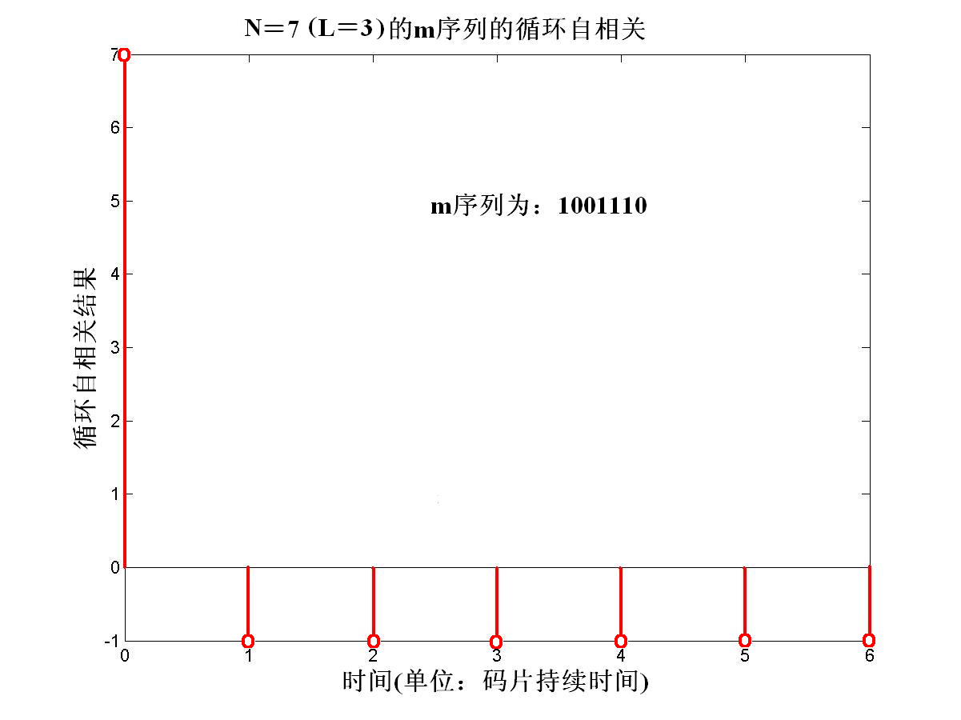
m序列自相关函数
m序列的自相关特性优良。如右图所示，在码片边界对齐的情况下，序列本身和其循环移位序列之间的互相关值比较小，等于－1，这一规律是具有普遍性的——不仅仅限于周期n＝3和GF(2)的情形，把这种性质称为m序列的二值自相关性能。这就为实现多址和利用多径创造了条件。
该序列的移位序列有：0011101、0111010、1110100、1101001、1010011、0100111。

Slide 30
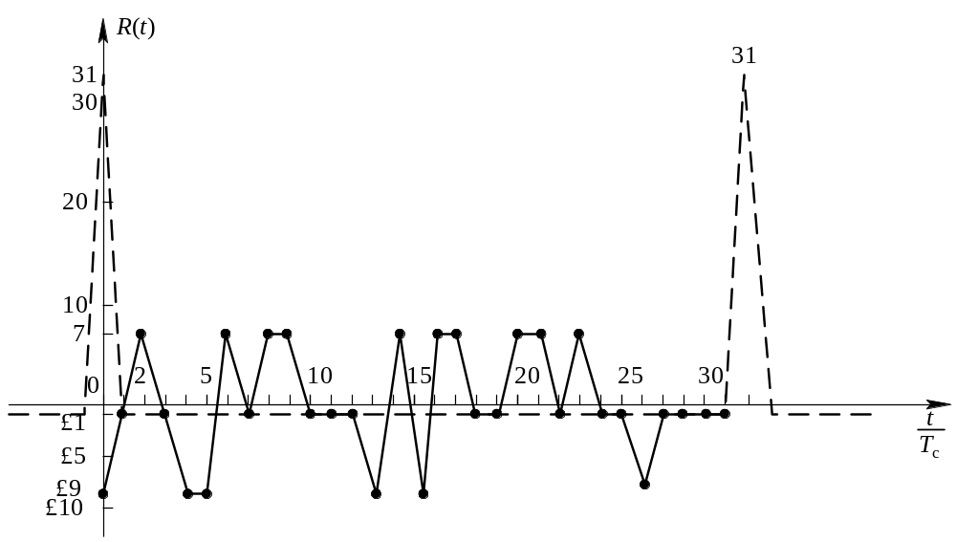
m序列互相关函数
两个长度周期相同， 由不同反馈系数产生的m序列， 其互相关函数(或互相关系数)与自相关函数相比，没有尖锐的二值特性，是多值的。
两个m序列(L=31)互相关函数曲线

Slide 31
m序列的性质
均衡性：在m序列码中， 码元为“1”的数目比码元为“0”的数目多1位。
游程分布：游程总数为2^{n-1}，而且，连“1”游程和连“0”游程各占一半。其中：游程长度为k(1≤k≤n-2)的游程占游程总数的2^{-k}。此外， 还有一个长度为n的连“1”游程和一个长度为(n-1)的连“0”游程。

Slide 32
由m序列的状态构造跳频序列
直接使用m 序列的状态序列，也就是使用不同的m序列分配给不同用户，每个用户的频率由m序列的状态确定。
这种方法构造的跳频序列的互相关性能较差，研究表明任意两个长度为n的m状态序列之间的汉明相关的峰值最小为n。
频率合成器
…
…
c₁
c₂
…
c_{n}
…
+
+

Slide 33
抽头选取法构造跳频序列
1974 年，A.Lempel和H.Greenberger提出了著名的L-G 模型。它基于有限域GF(p)上的n级m序列发生器，以发生器的r个相邻级（r≤n）与某个r重逐项模p相加后，去控制频率合成器。
频率合成器
U₀
U₁
U_{r-1}
+
…
+
+
…
c₁
c₂
c₂
c_{n}
+
+
+

Slide 34
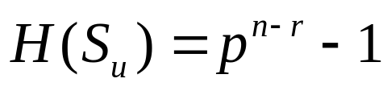
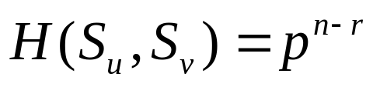
L-G模型的性质
基于GF(p)上长度为L=p^{n}-1的p元m序列构造的L-G跳频序列族具有最佳的汉明相关性能。
L-G模型存在严重的频隙滞留问题，即每当移位寄存器中出现连续的n个x（x≠0），则输入到频率合成器的将是连续n-r+1个相同的序列，即连续的r个x。

Slide 35
对L-G模型的改进
非连续抽头模型：使用有限域GF(p)上n级m序列发生器的任意r个非相邻级控制频率合成器。
时钟采样模型：使用有限域GF(p)上n级m序列发生器的任意r个相邻级控制频率合成器，控制m序列的时钟为驱动频率合成器的时钟的R倍，对L-G模型的输出序列进行R倍降采样。
一般模型：使用有限域GF(p)上n级m序列发生器的任意r个相邻（或非相邻）级控制频率合成器，控制m序列的时钟为驱动频率合成器的时钟的R倍，对L-G模型的输出序列进行R倍降采样。

Slide 36
非线性法构造跳频序列
在单个m序列发生器上加上非线性前馈逻辑，即构造M序列，从而构造跳频序列。
用几个m序列发生器进行非线性组合，再通过抽头选取，从而得到高度非线性的跳频序列。
非线性法是实际跳频电台中经常采用的方法。
M序列的长度为p^{n}，为什么？

Slide 37
L-G模型构造跳频序列例
设GF(2)上的m序列由f(x)=x⁶+x+1产生，即m序列的级数为n=6，序列为：
1 1 1 1 1 1 0 1 0 1 0 1 1 0 0 1 1 0 1 1 1 0 1 1 0 1 0 0 1 0 0 1 1 1 0 0 0 1 0 1 1 1 1 0 0 1 0 1 0 0 0 1 1 0 0 0 0 1 0 0 0 0 0
设定L-G模型中的r=3，使用L-G模型构造跳频序列。

Slide 38
连续抽头模型构造例
S₀=7 7 7 7 6 5 2 5 2 5 3 6 4 1 3 6 5 3 7 6 5
3 6 5 2 4 1 2 4 1 3 7 6 4 0 1 2 5 3 7 7 6
4 1 2 5 2 4 0 1 3 6 4 0 0 1 2 4 0 0 0 1 3
S₁=6 6 6 6 7 4 3 4 3 4 2 7 5 0 2 7 4 2 6 7 4
2 7 4 3 5 0 3 5 0 2 6 7 5 1 0 3 4 2 6 6 7
5 0 3 4 3 5 1 0 2 7 5 1 1 0 3 5 1 1 1 0 2
……
S₇=0 0 0 0 1 2 5 2 5 2 4 1 3 6 4 1 2 4 0 1 2
4 1 2 5 3 6 5 3 6 4 0 1 3 7 6 5 2 4 0 0 1
3 6 5 2 5 3 7 6 4 1 3 7 7 6 5 3 7 7 7 6 4
得到跳频序列23=8个，构成最佳跳频序列族，其汉明自相关为7，汉明互相关为8，最长游程为4。

Slide 39
非连续抽头模型构造例
S₀=7 7 6 7 4 7 0 7 1 6 2 5 5 2 3 5 7 2 7 5 6
3 4 6 1 4 2 1 5 3 2 6 4 5 0 3 1 7 3 6 6 5
4 3 0 6 0 5 1 2 2 4 4 1 0 2 0 4 0 1 1 3 3
S₁=6 6 7 6 5 6 1 6 0 7 3 4 4 3 2 4 6 3 6 4 7
2 5 7 0 5 3 0 4 2 3 7 5 4 1 2 0 6 2 7 7 4
5 2 1 7 1 4 0 3 3 5 5 0 1 3 1 5 1 0 0 2 2
……
S₇=0 0 1 0 3 0 7 0 6 1 5 2 2 5 4 2 0 5 0 2 1
4 3 1 6 3 5 6 2 4 5 1 3 2 7 4 6 0 4 1 1 2
3 4 7 1 7 2 6 5 5 3 3 6 7 5 7 3 7 6 6 4 4
得到跳频序列23=8个，构成最佳跳频序列族，其汉明自相关为7，汉明互相关为8，最长游程为2。

Slide 40
时钟采样模型例
S₀=7 6 2 4 5 5 2 4 6 2 7 2 0 4 2 0 7 5 5 1 3
3 4 1 4 5 6 5 1 0 4 1 7 2 3 3 7 6 1 3 0 3
4 2 3 0 0 3 7 5 6 6 6 5 2 7 1 7 1 4 6 1 0
S₁=6 7 3 5 4 4 3 5 7 3 6 3 1 5 3 1 6 4 4 0 2
2 5 0 5 4 7 4 0 1 5 0 6 3 2 2 6 7 0 2 1 2
5 3 2 1 1 2 6 4 7 7 7 4 3 6 0 6 0 5 7 0 1
……
S₇=0 1 5 3 2 2 5 3 1 5 0 5 7 2 5 7 0 2 2 6 4
4 3 6 3 2 1 2 6 7 3 6 0 5 4 4 0 1 6 4 7 4
3 5 4 7 7 4 0 2 1 1 1 2 5 0 6 0 6 3 1 6 7
得到跳频序列23=8个，构成最佳跳频序列族，其汉明自相关为7，汉明互相关为8，最长游程为3。
R=4
R不能随意选取，应该满足R与P^{n}-1的最大公约数为1

Slide 41
一般模型例
S₀=7 4 1 5 7 6 1 5 4 1 6 0 1 4 0 1 7 7 6 2 2
3 4 3 5 7 5 6 2 1 4 3 6 0 2 3 7 4 2 2 0 3
4 0 2 0 0 3 7 7 5 5 5 6 1 6 3 6 3 5 4 2 1
S₁=6 5 0 4 6 7 0 4 5 0 7 1 0 5 1 0 6 6 7 3 3
2 5 2 4 6 4 7 3 0 5 2 7 1 3 2 6 5 3 3 1 2
5 1 3 1 1 2 6 6 4 4 4 7 0 7 2 7 2 4 5 3 0
……
S₇=0 3 6 2 0 1 6 2 3 6 1 7 6 3 7 6 0 0 1 5 5
4 3 4 2 0 2 1 5 6 3 4 1 7 5 4 0 3 5 5 7 4
3 7 5 7 7 4 0 0 2 2 2 1 6 1 4 1 4 2 3 5 6
得到跳频序列23=8个，构成最佳跳频序列族，其汉明自相关为7，汉明互相关为8，最长游程为3。

Slide 42
基于GMW序列构造跳频序列
GMW序列是具有与m序列一样的双值自相关函数，并且其线性复杂度比m序列的线性复杂度大得多。
目前的研究大都是应用于直接序列扩频系统的。通过研究发现，基于GMW 序列可以构造出具有最佳汉明相关性能的跳频序列族。

Slide 43


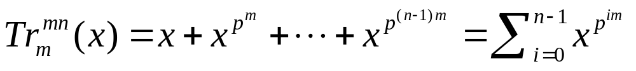



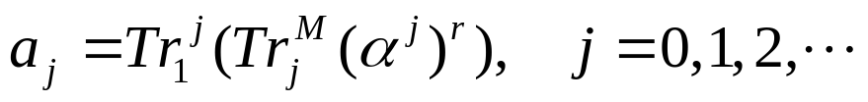
迹函数及GMW序列的定义
迹函数 是从有限域GF(p^{mn}) 到有限域GF(p^{m})的一个映射函数，即对任意的 ，有：
设 是GF(p^{M})中的一个本原元，r是一个正整数，满足 和 ，另外假设J整除M，则p元GMW序列{a_{j}}定义为：
p元跳频序列定义为：

Slide 44
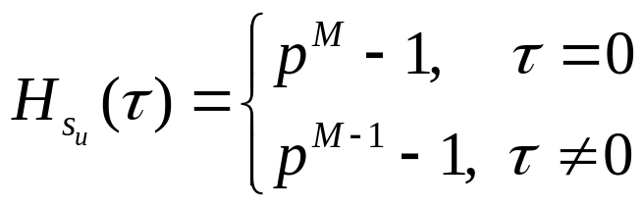
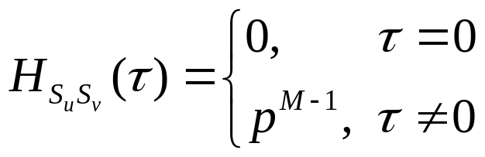
GMW序列的性质
GMW序列中每个非零元素出现的次数为p^{m-1}，零元素出现的次数为p^{m-1}-1。
由GMW序列构造的跳频序列具有最佳的汉明自相关和汉明互相关性能如下：
可以得到GMW序列的最大汉明自相关为p^{m-1}-1，最大汉明互相关为p^{m-1}

Slide 45
基于RS码构造跳频序列
Reed-Solomon 码(简称RS 码)是一种纠错码，是q 进制BCH 循环码中最重要的子类。同时，它也是一种最佳的跳频序列族。由于纠错码中的重要概念汉明距离与跳频序列编码理论中的汉明相关在定义上有相似之出，二者可以互相表示，即：具有极大最小汉明距离的纠错码（多进制的），也是具有最佳汉明相关性能的跳频序列。这就为 RS 码用作跳频序列提供的桥梁。但是并不是所有RS 码都能用作跳频序列，需要对RS 码进行挑选，筛除其中存在内周期的码字(周期小于q–1 的码字)。

Slide 46
基于Bent函数构造跳频序列
Bent函数是一类特殊的布尔函数，利用Bent函数可以构造出一些相关特性和伪随机特性都很好的最佳离散信号。基于广义q 元Bent函数构造的跳频序列族，达到或接近最佳的汉明相关性能，而且具有较大的线性复杂度，可以用作跳频序列。

Slide 47
基于混沌理论构造跳频序列
利用混沌信号产生跳频序列的过程，其实质是将实值混沌信号转换为符号序列的过程。1996 年，李文化、王智顺和何振亚提出了用于跳频多址通信的混沌跳频码，1997 年，凌聪和孙松庚基于Logistic 映射提出一种设计方法，分析了混沌跳频序列的渐近统计性能，之后，凌聪和孙松庚进行了更深入的研究。混沌跳频序列具有较大的线性复杂度，各频率分布均匀，汉明相关性能略差于基于m序列或GMW序列等构造的最佳跳频序列，具有实际应用前途。

Slide 48
基于分组加密算法构造跳频序列
利用分组加密算法构造跳频序列的方法，是由李赞、金力军首先提出的。这种方法实际上是将TOD这一特殊“信息流”序列作为分组加密的输入信息，将经过分组加密变换后的输出序列作为跳频序列的。由于这种方法以分组密码算法为基础，因此其线性复杂度和抗破译性能得到了有效地保证。与混沌跳频序列一样，这种方法也存在着汉明相关性能无法在理论上分析的缺陷，设计后的性能测试是必需的。

Slide 49
基于分组加密算法构造的跳频序列的优点
抗破译性较其他跳频序列算法有很大的加强，保证了跳频序列不被敌方破译；
在算法上较为简洁，而且方便了迟入网过程，使得在迟入网时无需传输额外的迭代信息 ；
分组加密算法用密钥加密明文信息得到密文的形式也十分适宜直接用来作跳频电台的跳频序列算法 。

Slide 50
常用跳频序列算法的分类
根据周期分类：长周期跳频序列和短周期跳频序列。
根据性能分析方法可分为：基于理论推导进行性能分析的跳频序列算法和基于统计测试进行性能分析的跳频序列算法。
根据对TOD的使用：迭代型跳频序列算法和直接式跳频序列算法

Slide 51
长周期与短周期的界定
短周期跳频序列是指跳频序列的周期受限于跳频频隙数或以其为参数的一个表达式。素数序列，基于Bent 序列构造跳频序列和基于RS码构造的跳频序列都属于短周期调频序列。比如在跳速为300hop/s的跳频电台上，最大可用频隙数为q=256，若使用现有理论中的RS码作为跳频序列族，则跳频序列的周期为q－1，这样的一个周期还不够跳频电台使用一秒钟，在军事通信中是非常危险的。
长周期跳频序列的周期不受到跳频频隙数目的任何限制，只与所在采用的算法相关。基于m序列、GMW序列、混沌理论以及分组加密算法构造的跳频序列都属于长周期跳频序列。

Slide 52
迭代型跳频序列算法
迭代算法
非线性
变换
用户密钥1
TOD
用户密钥2
每个时刻的跳频序列都是由前一个时刻的的跳频序列对应的状态进行迭代得到的，迭代得到的序列可以直接作为跳频序列，也可以经过非线性变换后得到跳频序列。
一旦由初始TOD对迭代算法置初值后，算法将与此后的TOD的具体值无关，也即TOD只用来确定跳频序列的起始位置，同步时需要传输迭代算法的当前状态。
基于m序列、GMW序列以及混沌理论构造的跳频序列都属于此类。

Slide 53
直接式跳频序列算法
TOD
非线性
变换
用户密钥
直接将当前TOD作非线性变换得到所需跳频序列。
每个跳频序列仅与当前TOD和用户密钥有关，故同步时只需收发双方TOD同步即可，而不需要传送迭代状态。
蓝牙系统的跳频序列算法以及近来提出的基于分组密码的跳频序列算法都属于此类。

Slide 54

跳频序列的性能测试
随机性测试：功率谱估计法、自相关系数法；
均匀性测试：总体X的分布为未知时的 检验；
频隙滞留和游程特性测试：实测参数与频隙滞留和游程特性数学期望进行比较；
汉明相关性能测试：实测参数与汉明相关性能的数学期望进行比较；
线性复杂度测试：B-M算法。
基于跳频序列设计的理论限制得到

